Slide 1
Ch18 网络编程和通信
本章要点：
  网络编程的基本概念；
  基于Socket网络编程；
  基于urllib的网络编程；
  基于http的网络编程；
  基于ftplib的网络编程；
  基于poplib和smtplib的网络编程

Slide 2
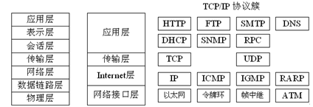
网络编程的基本概念
计算机网络是由传输介质连接在一起的一系列设备（网络节点）组成
在计算机网络中，用于规定信息的格式以及如何发送和接收信息的一套规则、标准或约定称为网络协议
网络编程就是通过网络协议与其他计算机进行通讯
TCP/IP协议模型把TCP/IP协议族分成四个层次：图18-2

Slide 3
IP地址和域名
IPV4版本规定IP地址由32位二进制数码组成
一般采用以点分十进制表示方法，即32位二进制数码组成的IP地址，每8位为一组，共分为4组，中间用“.”隔开
域名系统：管理计算机域名与IP地址的对应关系

Slide 4
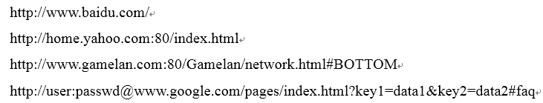
统一资源定位器URL
专为标识Internet网上资源位置而设的一种编址方式
URL一般由以下几个部分组成：

Slide 5
基于socket的网络编程（1）
套接字：网络中两个应用程序之间通信的端点
基于套接字的TCP Server的网络编程一般包括以下基本步骤
  （1）创建socket对象。
  （2）将socket绑定到指定地址上。
  （3）准备好套接字，以便接收连接请求。
  （4）通过socket对象方法accept，等待客户请求连接。
  （5）服务器和客户机通过send和recv方法通信（传输数据）。
  （6）传输结束，调用socket的close方法以关闭连接。
基于套接字的TCP Client的网络编程一般包括以下基本步骤
  （1）创建socket对象。
  （2）通过socket对象方法connect连接服务器。
  （3）客户机和服务器通过send和recv方法通信（传输数据）。
  （4）传输结束，调用socket的close方法以关闭连接。

Slide 6
基于socket的网络编程（2）
基于套接字的UDP Server的网络编程一般包括以下基本步骤
  （1）创建socket对象。
  （2）将socket绑定到指定地址上。
  （3）服务器和客户机通过send和recv方法通信（传输数据）。
  （4）传输结束，调用socket的close方法以关闭连接。
基于套接字的UDP Client的网络编程一般包括以下基本步骤
  （1）创建socket对象。
  （2）客户机和服务器通过send和recv方法通信（传输数据）。
  （3）传输结束，调用socket的close方法以关闭连接。

Slide 7
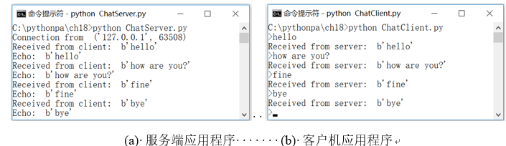
简单TCP程序：Echo Server
基于TCP的Echo Server包括服务器/客户机两个部分：
  服务端应用程序和客户机应用程序。服务端应用程序创建一个socket并绑定到某个“IP地址:端口号”上，然后侦听listen，并使用阻塞方法accept以等待客户机连接请求
  客户机创建一个socket，并建立到服务器的连接；客户机循环接收用户数据并发送数据到服务器，服务器接收数据后回送（Echo）给客户机。客户机输入空数据时，关闭socket并终止运行；服务器接收到空数据时，关闭socket并终止运行

Slide 8
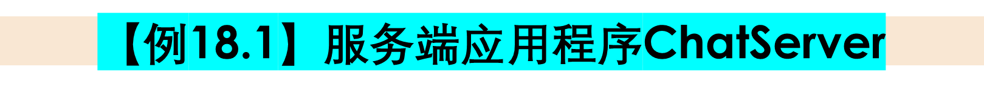
import socket #导入socket模块
serversocket = socket.socket(socket.AF_INET, socket.SOCK_STREAM) #创建服务器socket
serversocket.bind(('127.0.0.1', 8000)) #绑定到IP地址和端口号
serversocket.listen(1) #开始侦听，队列长度为1
clientsocket, clientaddress = serversocket.accept() #使用阻塞方法accept以等待客户机连接请求
print('Connection from ', clientaddress) #接收客户机请求后输出客户机的信息
while 1: #循环以接收和回送客户机数据
data = clientsocket.recv(1024) #接收数据
if not data: break #接收到空数据时，终止循环
print('Received from client: ', repr(data)) #输出接收到的数据，repr函数转换为字符串
print('Echo: ', repr(data)) #输出发送到客户机数据的信息
clientsocket.send(data) #回送数据到客户机
clientsocket.close() #关闭客户机socket
serversocket.close() #关闭服务器socket

Slide 9
import socket #导入socket模块
clientsocket = socket.socket(socket.AF_INET, socket.SOCK_STREAM) #创建客户机socket
clientsocket.connect(('127.0.0.1', 8000)) #连接到服务器
while 1: #循环以接收用户输入，并发送到服务器，接收服务器的回送数据
data = input('>') #接收用户输入数据
clientsocket.send(data.encode()) #把数据转换为bytes对象，并发送到服务器
if not data: break #如果数据为空，终止循环
newdata = clientsocket.recv(1024) #接收服务器的回送数据
print('Received from server: ', repr(newdata)) #输出接收到数据
clientsocket.close() #关闭客户机socket

Slide 10
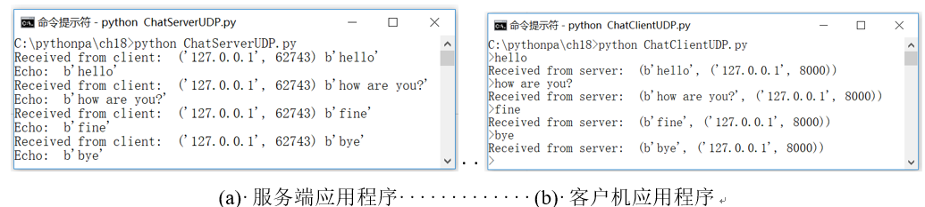
简单UDP程序：Echo Server
基于UDP的Echo Server包括服务器/客户机两部分：
  服务端应用程序创建一个socket并绑定到某个“IP地址:端口号”上，然后循环使用recvfrom接收数据（返回数据和客户机地址），并使用sendto回送数据到客户机地址
  客户机创建一个socket，然后循环使用sendto发送用户输入的数据到服务器，并接收服务器回送的数据。客户机输入空数据时，关闭socket并终止运行；服务器接收到空数据时，关闭socket并终止运行

Slide 11
#ChatServerUDP.py
import socket #导入socket模块
serversocket = socket.socket(socket.AF_INET, socket.SOCK_DGRAM) #创建服务器socket
serversocket.bind(('127.0.0.1', 8000)) #绑定到IP地址和端口号
while 1: #循环以接收和回送客户机数据
data, address = serversocket.recvfrom(1024) #接收数据，返回数据和客户机地址
if not data: break; #接收到空数据时，终止循环
print('Received from client: ', address, repr(data)) #输出接收到的数据，repr函数转换为字符串
print('Echo: ', repr(data)) #输出发送到客户机数据的信息
serversocket.sendto(data, address) #发送数据到客户机
serversocket.close() #关闭服务器socket

Slide 12

#ChatClientUDP.py
import socket #导入socket模块
clientsocket = socket.socket(socket.AF_INET, socket.SOCK_DGRAM) #创建客户机socket
while 1: #循环以接收用户输入，并发送到服务器，接收服务器的回送数据
data = input('>') #接收用户输入数据
clientsocket.sendto(data.encode(),('127.0.0.1', 8000)) #把数据转换为bytes对象，并发送到服务器
if not data: break #如果数据为空，终止循环
newdata = clientsocket.recvfrom(1024) #接收服务器的回送数据
print('Received from server: ', repr(newdata)) #输出接收到数据
clientsocket.close() #关闭客户机socket

Slide 13
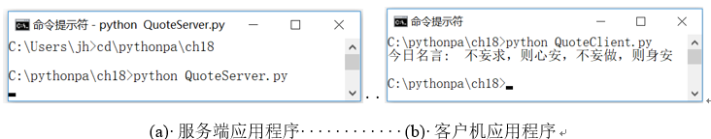
UDP程序：Quote Server
Quote Server实现Quote of the day（每日名言）功能：
  客户机发送一个数据报到Quote服务器（相当于请求）
  服务器使用接收来自客户机的数据报（请求）
  服务器从格言列表中读取一句名言，并作为数据报发送给客户机
  客户机接收Quote服务器的数据报（包含一句名言），并显示该名言

Slide 14
import socket, random #导入socket和random模块
quotes = ['不妄求，则心安，不妄做，则身安','多门之室生风，多言之人生祸','人之心胸，多欲则窄，寡欲则宽', '三人行，必有我师','滴水穿石，磨杵成针','是非天天有，不听自然无','积德为产业，强胜于美宅良田']
serversocket = socket.socket(socket.AF_INET, socket.SOCK_DGRAM) #创建服务器socket
serversocket.bind(('127.0.0.1', 8002)) #绑定到IP地址和端口号
while 1: #循环以接收和回送客户机数据
data, address = serversocket.recvfrom(1024) #接收数据，返回数据和客户机地址
quote = random.choice(quotes) #从Quotes列表中随机选择一个项目
serversocket.sendto(quote.encode(), address) #把数据转换为bytes对象, 并发送数据到客户机
serversocket.close() #关闭服务器socket

Slide 15
import socket #导入socket模块
clientsocket = socket.socket(socket.AF_INET, socket.SOCK_DGRAM) #创建客户机socket
clientsocket.sendto(b'hello',('127.0.0.1', 8002)) #数据转换为bytes对象，发送到服务器
newdata, address = clientsocket.recvfrom(1024) #接收服务器的回送数据
print('今日名言: ', newdata.decode()) #接收到数据解码为字符串，并输出
clientsocket.close() #关闭客户机socket

Slide 16
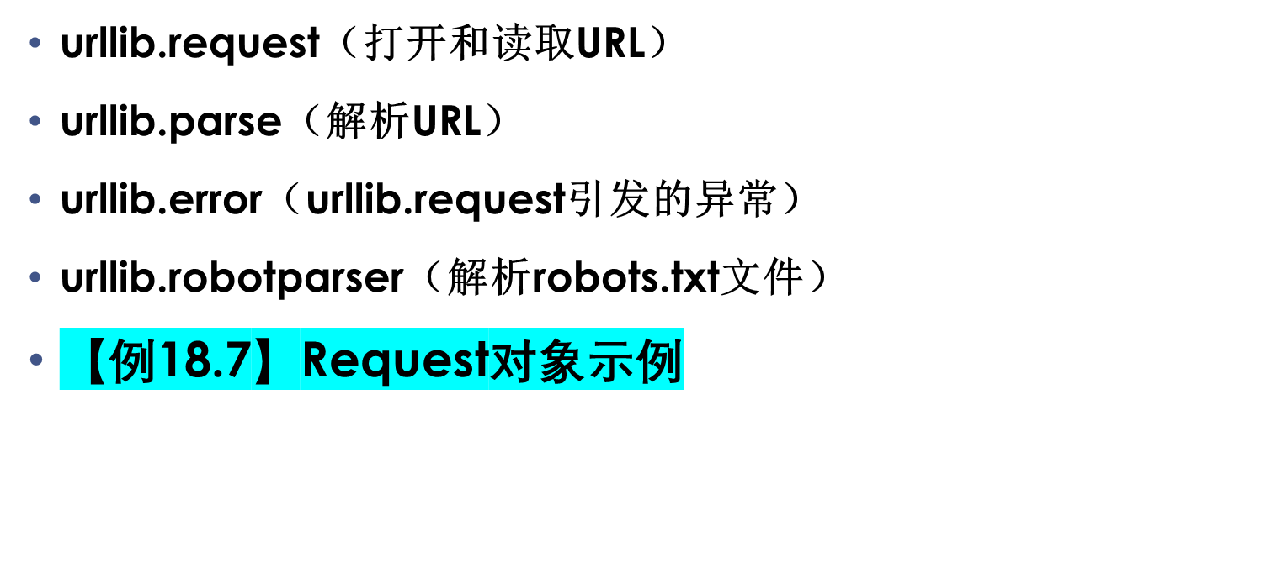
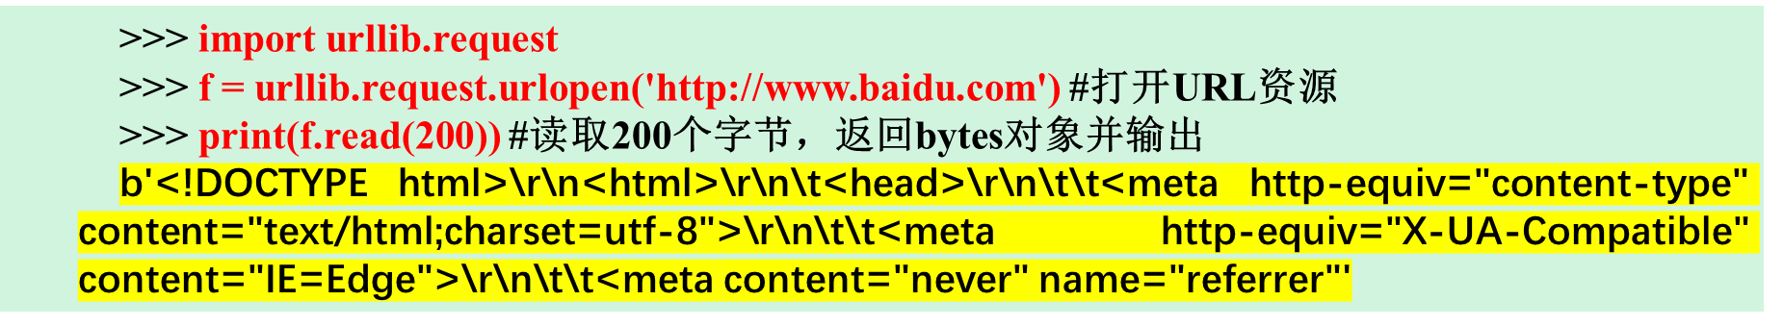
基于urllib的网络编程

Slide 17

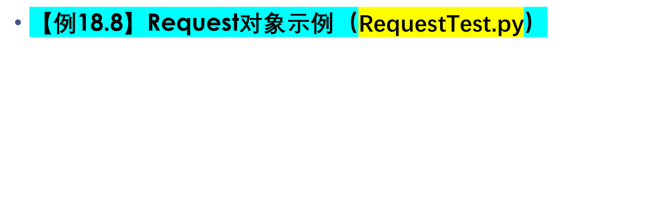
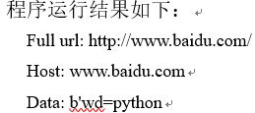
创建Request对象
import urllib.request #导入urllib.request模块
def getURLInfo(url, data, headers):
req = urllib.request.Request(url, data, headers) #创建Request对象
print('Full url:', req.full_url) #URL
print('Host:', req.host) #主机和端口号
print('Data:', req.data) #向服务器传送的数据
#测试代码
if __name__=='__main__':
url = 'http://www.baidu.com/s'
values = {'wd':'python'}
data = urllib.parse.urlencode(values)
data = data.encode(encoding='UTF8')
headers={'User-Agent':'Mozilla/4.0 (compatible; MSIE 5.5; Windows NT)'}
getURLInfo(url, data, headers)

Slide 18
基于http的网络编程
http.client（低级别的HTTP协议客户端，高级别的URL打开则使用urllib.request）
http.server（基于socketserver的HTTP服务器类）
http.cookies（使用cookies实现状态管理的工具）
http.cookiejar（提供cookies的持久性）

Slide 19
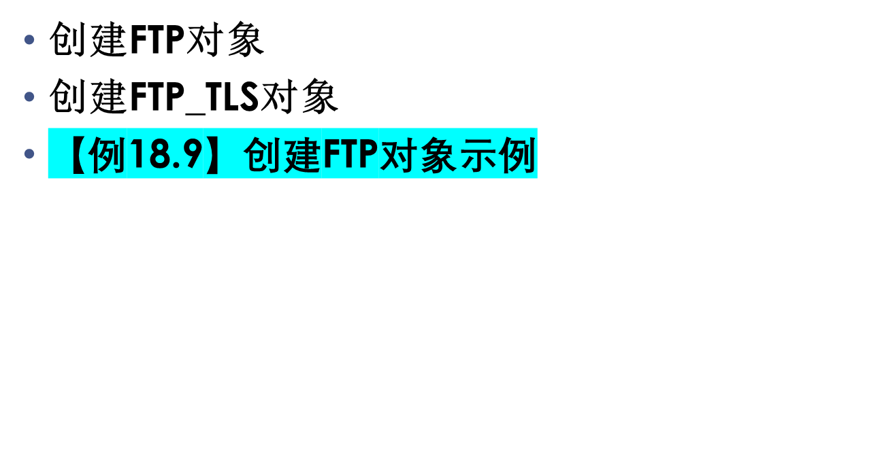
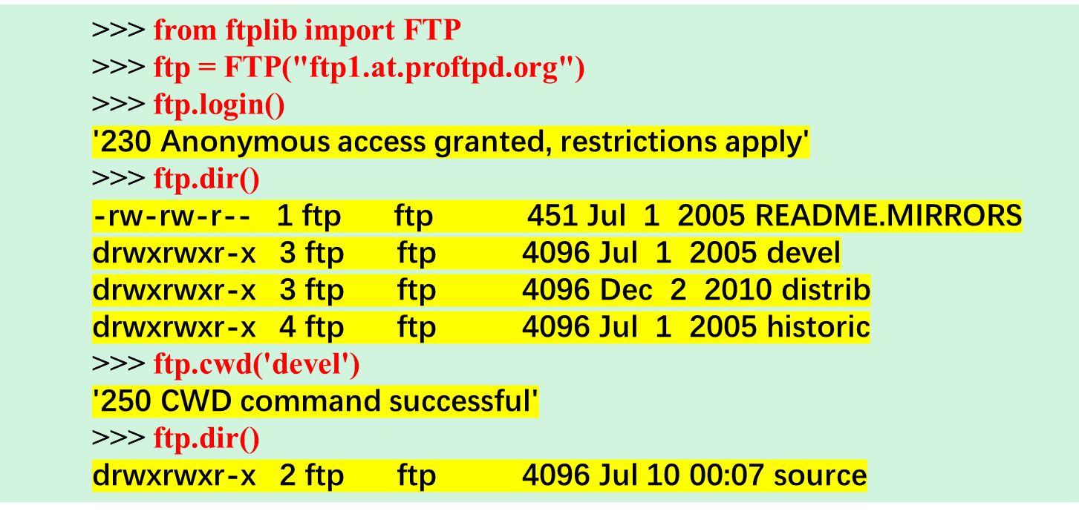
基于ftplib的网络编程

Slide 20
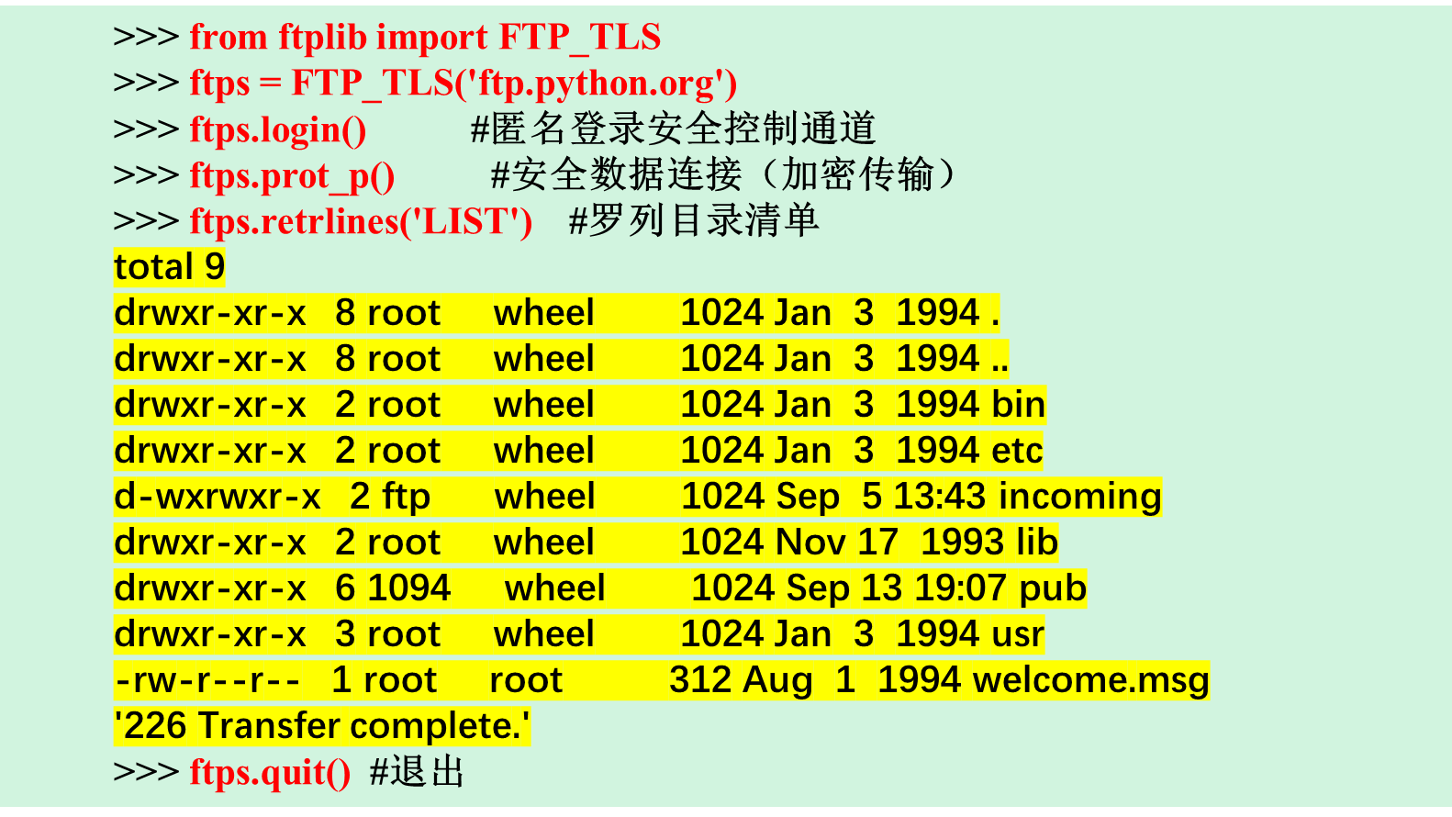

Slide 21
基于poplib和smtplib的网络编程
poplib模块提供了对POP3协议的支持
smtplib模块提供了对SMTP协议的支持
使用poplib和smtplib，可以实现接收和发送邮件的功能

Slide 22
import getpass, poplib
host = 'YourPop3Host' #POP3服务器的主机名或IP地址，运行时需修改为对应的值
port = 110 #POP3服务器的端口号，默认为110，运行时需修改为对应的值
pop3 = poplib.POP3(host, port=port) #创建POP3对象
pop3.user(getpass.getuser()) #用户名
pop3.pass_(getpass.getpass()) #密码
numMessages = len(pop3.list()[1]) #邮件数
for i in range(numMessages): #接收邮件
for j in pop3.retr(i+1)[1]:
print(j)

Slide 23
import smtplib
def prompt(prompt):
return input(prompt).strip()
fromaddr = prompt("From: ")
toaddrs = prompt("To: ").split()
print("输入信息，^D (Unix) or ^Z (Windows)结束输入：")
# 添加From: 和 To: 头信息
msg = ("From: %s\r\nTo: %s\r\n\r\n"% (fromaddr, ", ".join(toaddrs)))
while True:
try:
line = input()
except EOFError:
break
if not line:
break
msg = msg + line
print("信息长度为：", len(msg))
server = smtplib.SMTP('localhost')
server.set_debuglevel(1)
server.sendmail(fromaddr, toaddrs, msg)
server.quit()

Slide 24
实验和习题
课本实例18.1~实例18.12
复习题
  填空题
  思考题

Slide 25
案例研究：网络爬虫案例（1）
网络爬虫是通过跟踪超链接系统访问Web页面的程序。每次访问一个网页时，会分析分析网页内容，提取结构化数据信息
最简单最直接的方法是使用urllib（或requests）库请求网页得到结果，然后使用正则表达式匹配分析并抽取信息
本章案例研究通过四种常用的网络爬虫的实现案例，深入了解Python网络应用程序的开发流程
案例研究的解题思路和源代码等以电子版形式提供，具体请扫描教程中的二维码

Slide 26

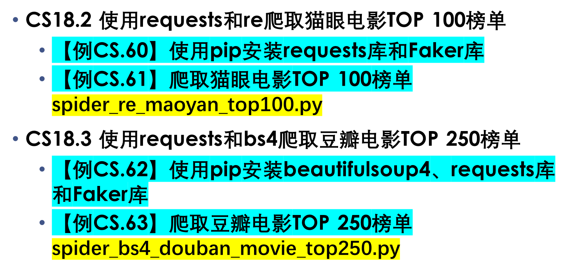
案例研究：网络爬虫案例（2）

Slide 27
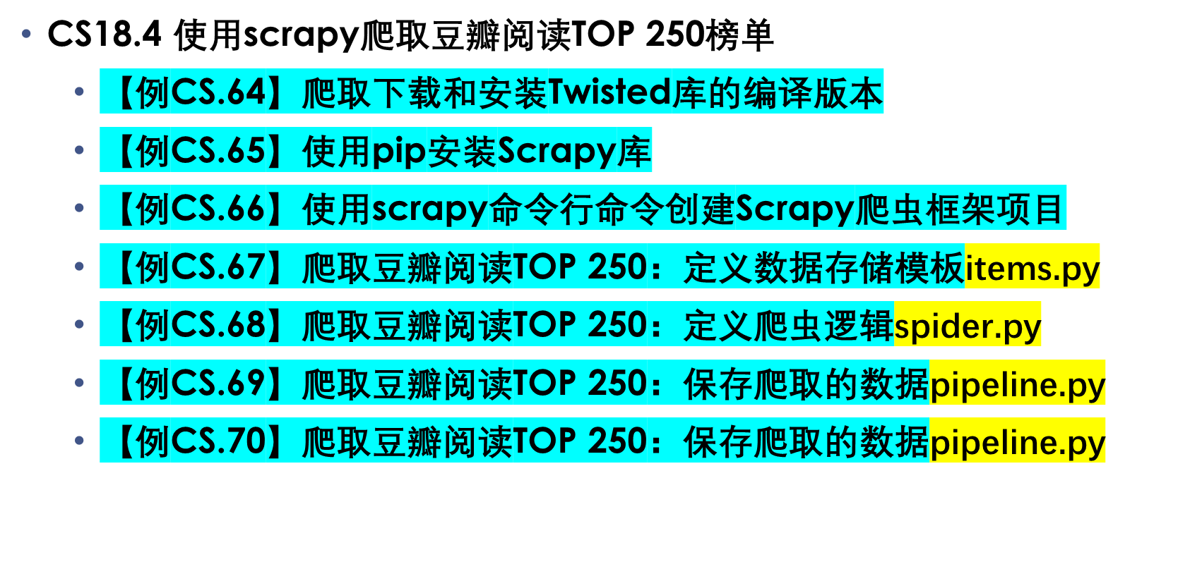
案例研究：网络爬虫案例（3）

Slide 28
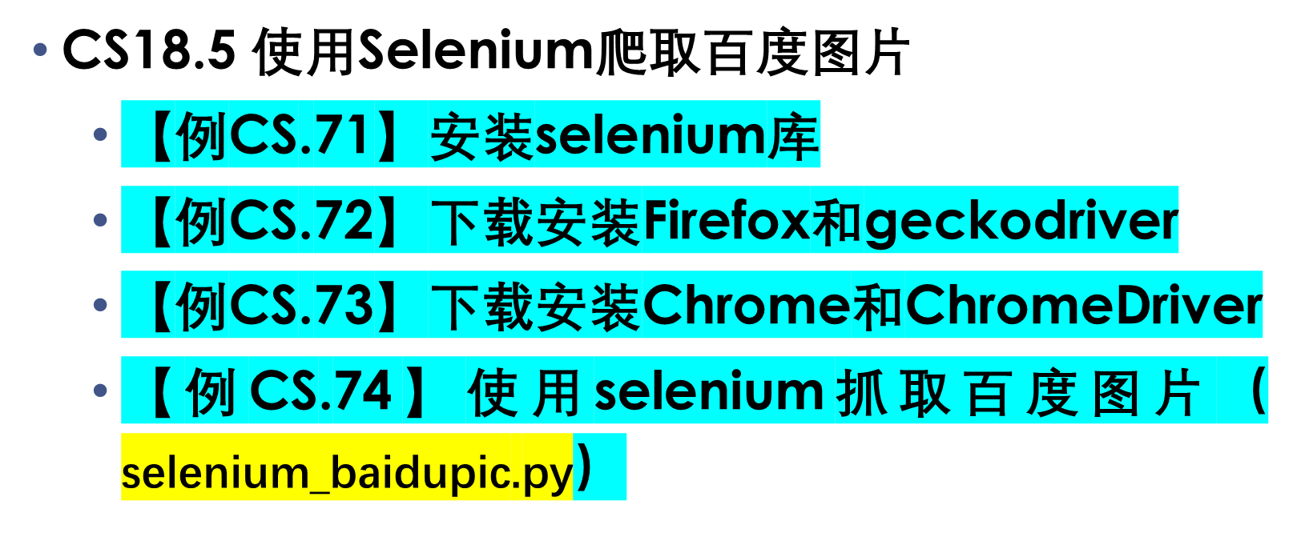
案例研究：网络爬虫案例（4）

